Slide 1


Lojistik Operasyonlarında Rota Optimizasyonu
Ömer Avcı
Semai Miraç Arıcı

Slide 2

Savunma Lojistik Operasyonlarında Rota Optimizasyonu
Savunma operasyonlarında zaman kritikliği taşıyan müdahale süreçleri, kaynakların etkin kullanımı ve lojistik verimlilik açısından optimize edilmiş rota planlamaları büyük önem taşımaktadır. Bu çalışmada, büyük ölçekli bir lojistik ağ üzerinde Çoklu Satıcı Problemi (TSP) tabanlı bir rota optimizasyon yaklaşımı geliştirilmiş ve klasik Karınca Kolonisi Optimizasyonu (ACO) algoritması ile karşılaştırılmıştır.

Slide 3




Çalışmanın Amacı
Teslimat Süreçlerinin Hızlandırılması
Maliyetlerin Düşürülmesi
Lojistik Verimliliğin Artırılması
Optimize edilmiş rotalar sayesinde yakıt tüketimi ve operasyonel giderlerin azaltılması amaçlanmıştır.
Çok sayıda sipariş noktasına en kısa toplam mesafeyle ulaşım sağlayarak operasyonel sürelerin kısaltılması hedeflenmiştir.
Kaynakların daha etkin kullanımı ile savunma operasyonlarının genel performansının yükseltilmesi hedeflenmiştir.

Slide 4

Kullanılan Veri Setleri
distance.csv
order_large.csv
Şehirler arası mesafeleri içeren kapsamlı veri seti, optimizasyon algoritmasının temel girdisini oluşturmuştur.
Sipariş bilgilerini barındıran veri seti, teslimat noktalarının belirlenmesinde kullanılmıştır.
Veri Ön İşleme
Her bir benzersiz şehir indekslenmiş ve mesafe matrisleri simetrik olacak şekilde düzenlenmiştir.

Slide 5
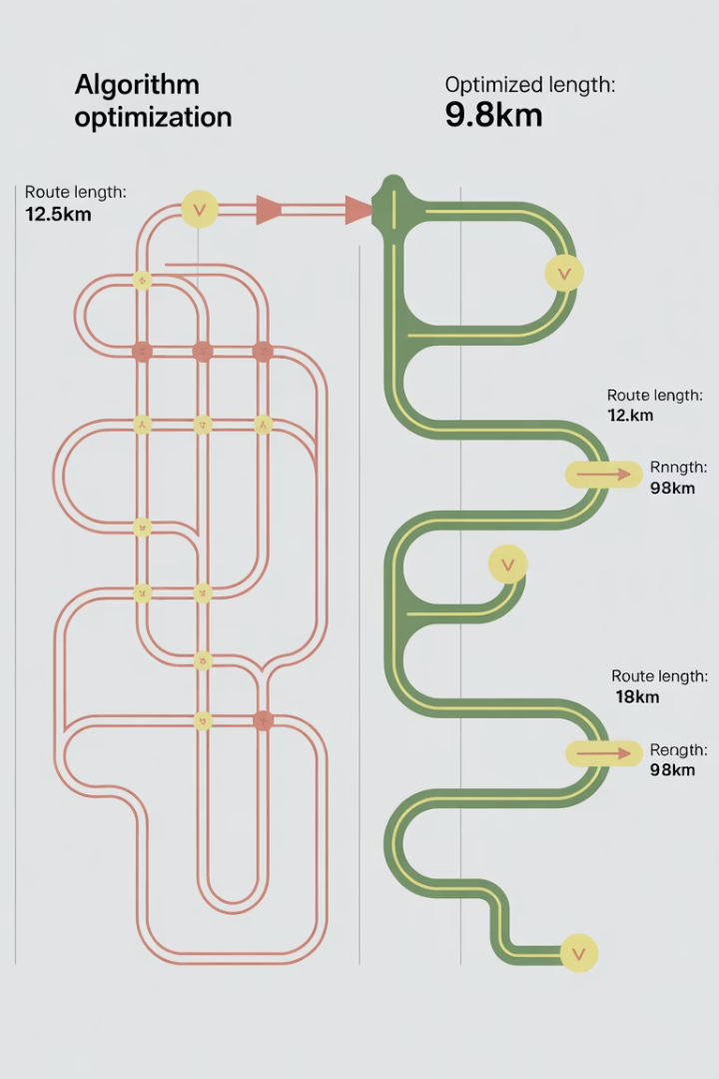
Optimizasyon Süreci
Başlangıç Çözümünün Oluşturulması
En Yakın Komşu (Nearest-Neighbor) algoritması kullanılarak ilk rota planı oluşturulmuştur. Bu yöntem, her adımda mevcut konuma en yakın ziyaret edilmemiş noktayı seçerek ilerler.
2-Opt Takas Yöntemiyle İyileştirme
Başlangıç çözümü, 2-Opt takas yöntemi kullanılarak optimize edilmiştir. Bu yöntem, rotadaki çapraz geçişleri tespit ederek daha kısa alternatif yollar bulur.
Sonuçların Değerlendirilmesi
Elde edilen optimum rota, toplam mesafe ve zaman açısından değerlendirilmiş ve klasik ACO algoritmasıyla karşılaştırılmıştır.

Slide 6





TSP Tabanlı Yöntem
Problem Tanımı
Çoklu Satıcı Problemi (TSP) olarak modellenen lojistik ağ, her noktanın yalnızca bir kez ziyaret edilmesi ve başlangıç noktasına dönülmesi kısıtlarını içerir.
Hibrid Yaklaşım
Bu rota, her adımda en kısa mesafedeki noktayı seçerek kaba bir çözüm sağlar. Ardından bu çözüm, 2-Opt Yerel Optimizasyon tekniğiyle geliştirilmiştir.
Yerel Optimizasyon
2-opt yöntemi, tur üzerindeki iki kenarı değiştirerek daha kısa bir tur elde etmeyi amaçlayan basit ve etkili bir yerel arama algoritmasıdır.
Rota Oluşturma
Optimizasyon sonucunda her teslimat noktasını en verimli şekilde ziyaret eden nihai rota elde edilmiştir.

Slide 7








Karınca Kolonisi Algoritması (ACO)
Feromon İzi Bırakma
Rota Seçimi
Karıncalar rotalar üzerinde feromon izleri bırakarak diğer karıncaların bu izleri takip etmesini sağlar.
Karıncalar, feromon yoğunluğu ve mesafe bilgisine dayalı olasılıksal bir yaklaşımla bir sonraki noktayı seçer.
Çözüm Oluşturma
Feromon Güncelleme
Belirli bir iterasyon sayısı sonunda, en yüksek feromon yoğunluğuna sahip yollar optimum rotayı oluşturur.
Her iterasyonda feromon izleri buharlaşır ve yeni rotalar üzerine feromon eklenir.

Slide 8
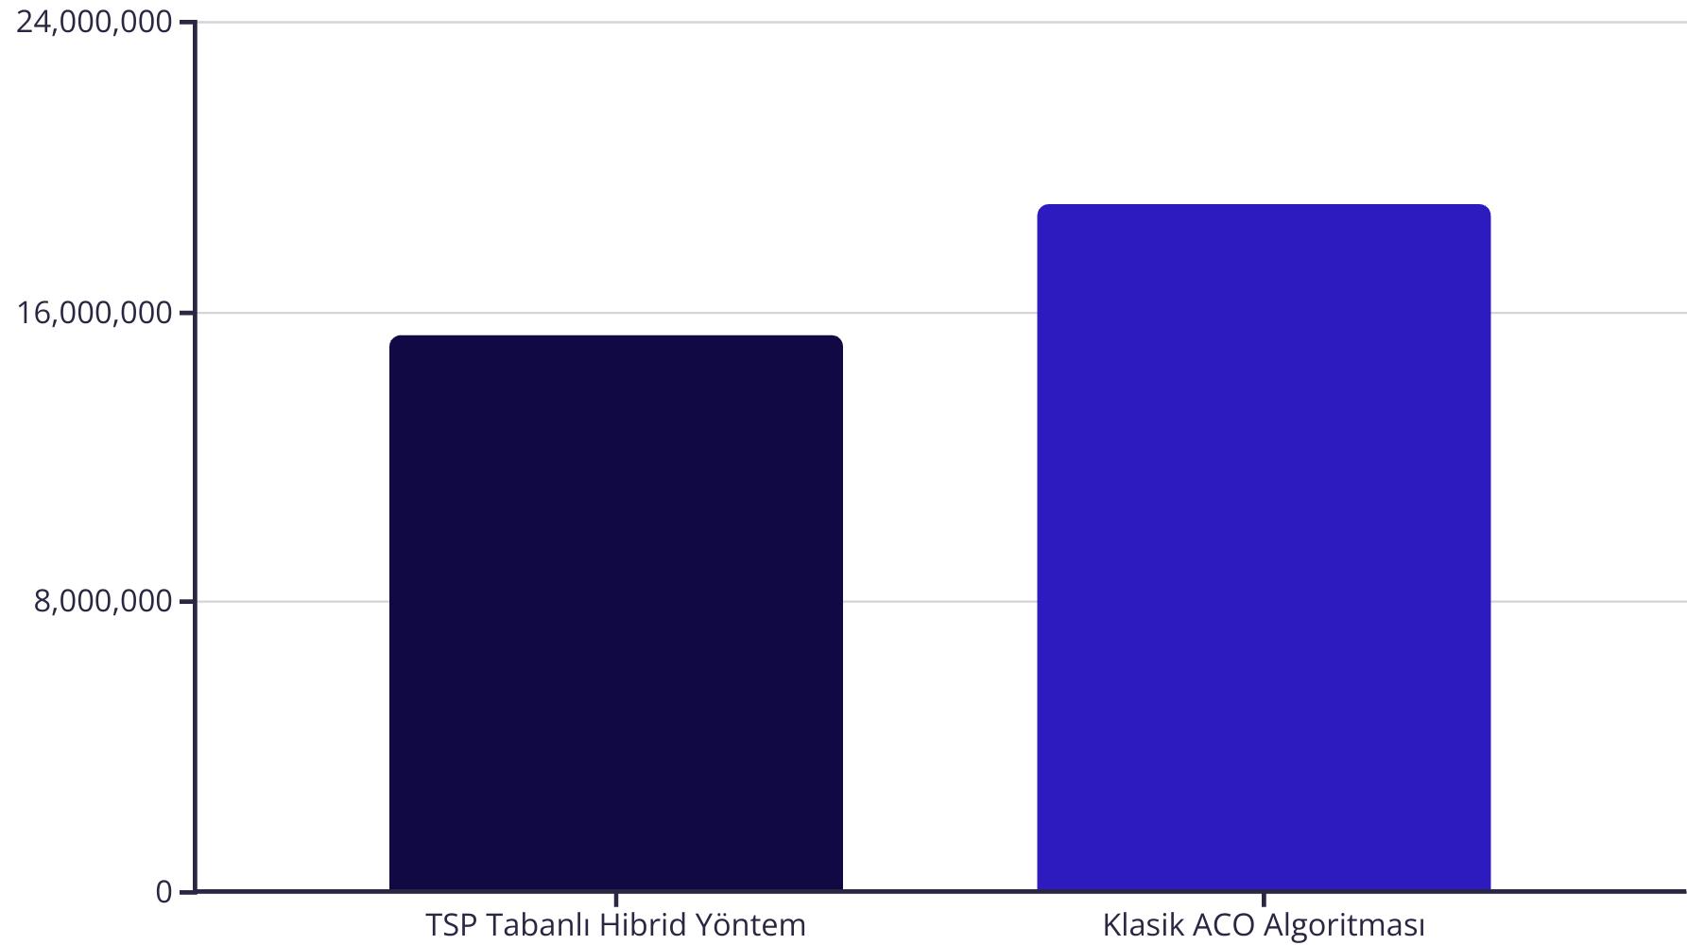
Mesafe Karşılaştırması
Geliştirilen TSP tabanlı hibrid yöntem, klasik ACO algoritmasına kıyasla önemli bir performans avantajı sağlamıştır. Hibrid yöntem sonucunda 15.329.314 metrelik toplam mesafe elde edilirken, klasik ACO algoritması ortalama 19.000.000 metrelik bir mesafe sunmuştur. Bu sonuç, önerilen yöntemin yaklaşık %19'luk bir iyileştirme sağladığını göstermektedir.

Slide 9

İyileştirme Oranı
19%
3.67M
Mesafe İyileştirmesi
Metre Tasarrufu
TSP tabanlı hibrid yöntem, klasik ACO algoritmasına göre toplam mesafede %19'luk bir azalma sağlamıştır.
Önerilen yöntem sayesinde yaklaşık 3.67 milyon metrelik bir mesafe tasarrufu elde edilmiştir.
2
Algoritma Kombinasyonu
En Yakın Komşu ve 2-Opt algoritmalarının birleşimi, tek başına ACO'dan daha etkili sonuçlar vermiştir.

Slide 10





Savunma Lojistiğinde Uygulama Alanları
Malzeme Tedariki
Acil Tıbbi Destek
Güvenlik Devriyesi
Askeri üsler ve operasyon noktaları arasında malzeme ve ekipman taşınması süreçlerinde rota optimizasyonu kritik önem taşır.
Yaralı personele en kısa sürede ulaşmak için ambulans ve tıbbi destek araçlarının rota planlamasında kullanılabilir.
Geniş alanların güvenlik kontrolü için devriye araçlarının rotalarının optimize edilmesinde etkili olabilir.
Hava Taşımacılığı
Helikopter ve insansız hava araçları için çoklu nokta ziyaretlerinde yakıt tüketimini minimize eden rotaların belirlenmesinde kullanılabilir.

Slide 11
Metodoloji Detayları
En Yakın Komşu Algoritması
2-Opt Takas Yöntemi
Başlangıç çözümünün oluşturulmasında kullanılan bu açgözlü algoritma, her adımda mevcut konuma en yakın ziyaret edilmemiş noktayı seçer. Hızlı bir şekilde makul bir başlangıç çözümü üretir, ancak genellikle global optimumu garanti etmez.
Başlangıç çözümünü iyileştirmek için kullanılan bu yerel arama algoritması, rotadaki iki kenarı çıkarıp yerine iki yeni kenar ekleyerek toplam mesafeyi azaltmayı hedefler. Bu işlem, iyileştirme sağlanamayıncaya kadar tekrarlanır.
2-Opt yöntemi, özellikle çapraz geçişlerin olduğu rotalarda etkili sonuçlar verir ve En Yakın Komşu algoritmasının ürettiği çözümleri önemli ölçüde iyileştirebilir.
Algoritmanın zaman karmaşıklığı O(n²) olup, n nokta sayısını ifade eder. Bu özelliği sayesinde büyük ölçekli problemlerde bile kabul edilebilir sürelerde çözüm üretebilmektedir.

Slide 12


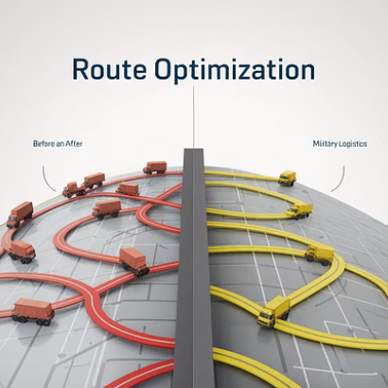

Sonuçlar ve Değerlendirme
Çalışma sonucunda, önerilen TSP tabanlı hibrid yöntemin savunma lojistiği operasyonlarında klasik ACO algoritmasına göre daha etkin çözümler sunduğu görülmüştür. %19'luk iyileştirme oranı, özellikle büyük ölçekli operasyonlarda önemli zaman ve kaynak tasarrufu anlamına gelmektedir. Elde edilen bulgular, zaman ve kaynak açısından kritik senaryolarda hibrid yaklaşımların potansiyelini ortaya koymaktadır.

Slide 13
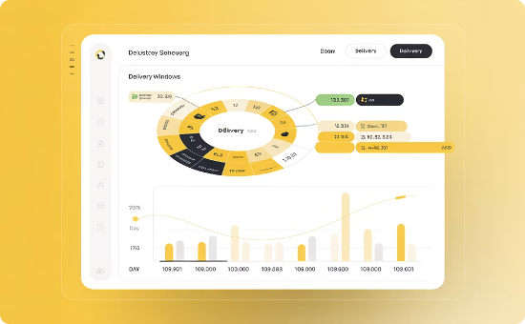

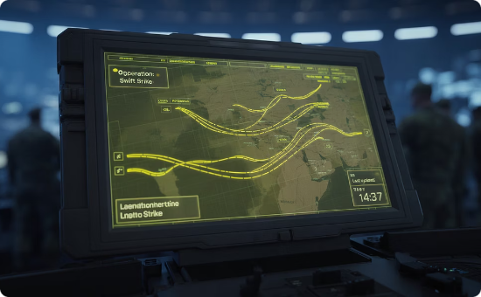
İleri Çalışma Alanları
Zaman Pencereleri
Yük Kapasiteleri
Dinamik Rota Güncellemeleri
Teslimat noktalarının belirli zaman aralıklarında ziyaret edilmesi gereken senaryolar için algoritmanın genişletilmesi planlanmaktadır. Bu, özellikle kritik malzemelerin belirli zaman dilimlerinde ulaştırılması gereken savunma operasyonlarında büyük önem taşımaktadır.
Araçların taşıma kapasitelerinin kısıt olarak modele eklenmesi, daha gerçekçi senaryoların simüle edilmesini sağlayacaktır. Bu sayede farklı kapasitelerdeki araçların optimal dağılımı ve rota planlaması mümkün olacaktır.
Operasyon sırasında değişen koşullara göre rotaların gerçek zamanlı olarak güncellenebilmesi için algoritmanın adaptif versiyonlarının geliştirilmesi hedeflenmektedir. Bu özellik, özellikle değişken tehdit ortamlarında kritik öneme sahiptir.

Slide 14

Teşekkür ve İletişim
Araştırmacılar
Semai Miraç Arıcı & Ömer Avcı
Kurum
Burdur Mehmet Akif Ersoy Üniversitesi, Gölhisar Uygulamalı Bilimler Yüksekokulu, Bilişim Sistemleri ve Teknolojileri Bölümü
smazh01@gmail.com
omeravci2003@gmail.com
İletişim
Teşekkür
Çalışmaya katkı sağlayan tüm kurum ve kişilere teşekkürlerimizi sunarız.
Bu çalışma, savunma lojistiği alanında rota optimizasyonu konusunda yeni bir yaklaşım sunmaktadır. Araştırma sonuçları ve metodoloji hakkında daha detaylı bilgi almak veya işbirliği olanaklarını görüşmek için lütfen bizimle iletişime geçiniz.

